Slide 1
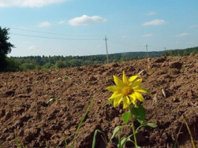
Основи ґрунтознавства та геології
ВОДНІ ВЛАСТИВОСТІ ТА
ВОДНИЙ РЕЖИМ ҐРУНТУ
Тема 13

Slide 2
План
1. Роль і значення води в природі та ґрунтових процесах.
2. Форми води в ґрунті, доступність її для рослин.
3. Водні властивості ґрунту, його вплив на ґрунтоутворення та властивості ґрунтів.
4. Водний режим ґрунту, його типи.

Slide 3
Вода - один з основних компонентів ґрунту (рідка фаза) і незамінних чинників, які визначають життєдіяльність організмів.
Вода – особлива фізико-хімічна активна система, яка забезпечує фізичні та хімічні процеси у природі, а також є могутньою тран­спортною геохімічною системою переміщення речовин у просторі.
Рідка фаза ґрунту (ґрунтовий розчин) – це вода в ґрунті з розчиненими мінеральними і органічними сполуками.

Slide 4
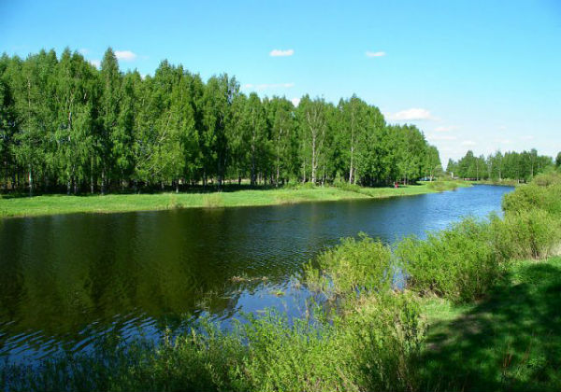
Роль води у ґрунтоутворенні
1) процес вивітрю­вання і новоутворення мінералів;
2) гумусоутворення;
3) хімічні реакції відбуваються тільки у водному середовищі;
4) формування генетичних горизонтів грунтового профілю;
5) регулювання температури ґрунту відбувається за допомогою води;
6) вона є одним із факторів життя рослин та організмів, також родючості грунтів;

Slide 5
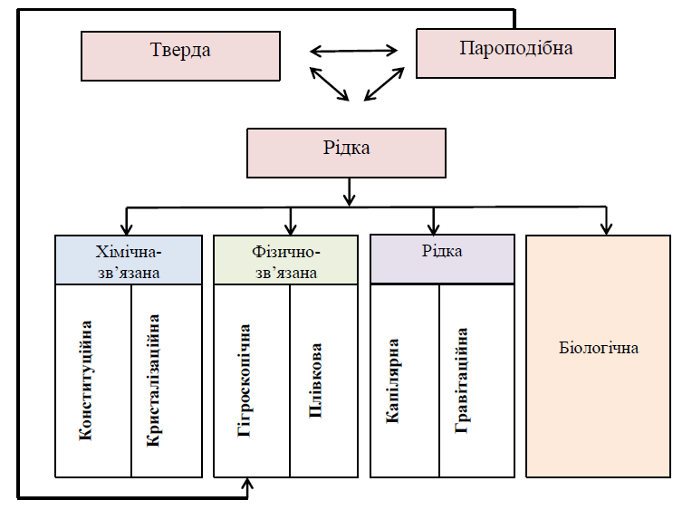
З фізичної точки зору вода може знаходитись у трьох станах – твердому, пароподібному, рідкому
Тверда вода – лід, який утворюється при від'ємній температурі сезонно або постійно, малоактивний кристалічний стан води. Це потенційне джерело води рідкої й пароподібної, в яку лід переходить при таненні й випаровуванні.
Пароподібна вода – міститься в грунті при будь-якій вологості в порах, вільних від рідкої води. її у грунті мало, не більше 0,001%, вона знаходиться у вигляді водяного пару.
Рідка вода – знаходиться в порах, найдоступніша рослинам, найрухоміша, відіграє винятково важливу роль у грунтах.

Slide 6
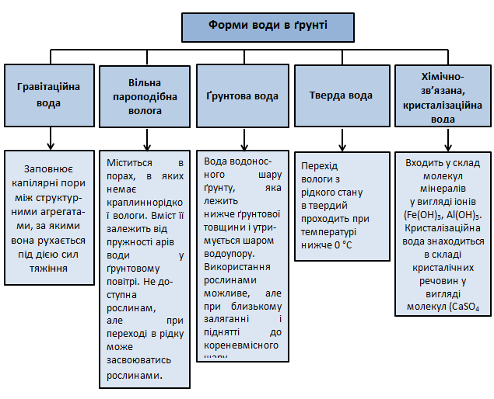
Порції ґрунтової води, які мають однакові властивості, називаються формами води

Slide 7
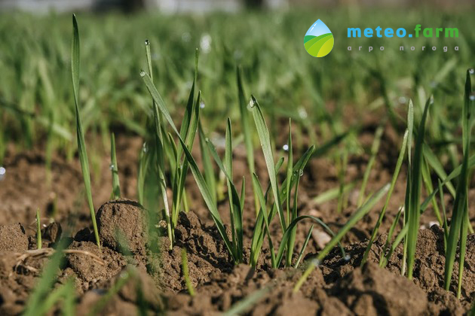
Загальна кількість води в ґрунті в даний момент, виражена в% по відношенню до абсолютно сухої наважки, називається його вологістю. Вологість ґрунту вираховується за формулою:
Вологість ґрунту – дуже динамічна величина, що залежить від кількості опадів і температури; при цих рівних умовах – від гранскладу й гумусованості ґрунту. Головним джерелом вологи в ґрунті є опади.

Slide 8
Головними силами, які діють на ґрунтову воду, є сорбційні, меніскові та гравітаційні.
Сорбційні сили виникають завдяки специфічній будові молекули води. Вона складається з диполів, які являють собою тіла з полюсами. Вони несуть заряди протилежного знака, які мають властивість асоціюватись один з одним, притягуватись іонами та колоїдними частинками: явище притягування диполів води іонами та ґрунтовими частинками називається гідратацією. Вона виявляється в утворенні гідратної оболонки навколо іонів і колоїдних частинок.
Меніскові (капілярні) сили зумовлюються поверхневим натягом води. На її поверхні утворюється вільна енергія через односторонній напрямок дії на молекули поверхневого шару. Наявність вільної енергії викликає прагнення до максимального зменшення поверхні рідини. Так як вода добре змочує більшість тіл, біля стінок посудини (особливо малого діаметру) виникає викривлення поверхні води і утворюється меніск. Викривлення поверхні веде до зменшення поверхневого тиску, з чим і пов'язане явище капілярного підняття води.
Гравітаційні сили впливають в основному на вільну вологу в ґрунті.

Slide 9
Виділяють хімічно зв'язану, фізично зв'язану та вільну форми рідкої грунтової води залежно від характеру її зв'язку з твердою фазою ґрунту.
Хімічно зв'язана. Входить до складу твердої фази ґрунту, не пересувається, не бере участі у фізичних процесах, не випаровується при температурі 100°С, в формуванні водного режиму участі не бере. Ділиться на конституційну – група ОН⁻ у хімічних сполуках типу Fe(OH)₃, кристалізаційну – молекули води в речовинах типу CaSO₄·2H₂О.
Фізично зв'язана (сорбована). Це вода, сорбована поверхнею ґрунтових часток у вигляді плівки, вона може сорбуватись як із пароподібного, так і рідкого стану. Фізично зв'язана вода за міцністю зв'язку з твердими частинками ґрунту поділяється на:а) щільнозв'язану (гігроскопічну), б) пухкозв'язану (плівчасту).
Вільна вода. Це вода, яка міститься в ґрунті зверх ММВ, знаходиться поза дією сорбційних сил. У ґрунтах вона присутня у двох формах:а) капілярна вода, б) гравітаційна вода

Slide 10
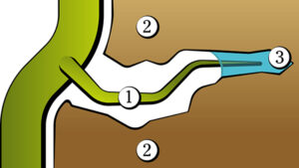
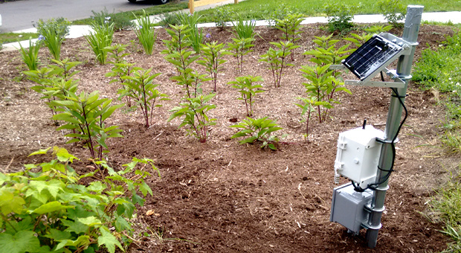
Властивість ґрунту поглинати й утримувати воду в своєму профілі, протидіючи стіканню її під дією сили тяжіння, називається водоутримуючою здатністю.
Вологоємність – це здатність ґрунту поглинати й утримувати визначену кількість води.
Водопроникність ґрунту – це здатність ґрунту всмоктувати і пропускати через себе воду, яка надходить із поверхні.
Водопідйомна здатність ґрунтів – це властивість ґрунтів викликати підняття вміщеної в них води за рахунок капілярних сил.
1) Кореневий волосок 2) Грунт 3) Вода

Slide 11
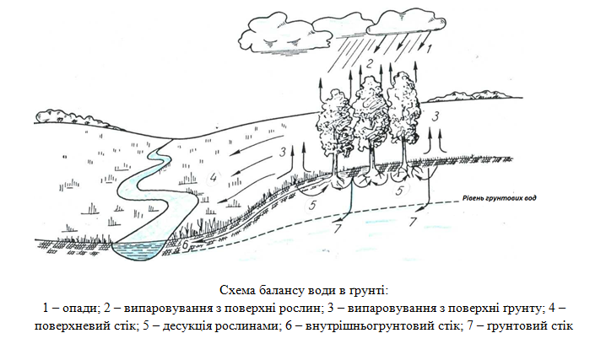
Водний режим ґрунту - це сукупність явищ надходження води в ґрунт, її переміщення, збереження, зміни фізичного стану і витрачання з ґрунту.
Водний режим грунту – процеси, пов'язані з надходженням вологи в ґрунт, витратою, переміщенням і зміною її стану.
Мерзлотний - поширений в районах вічної мерзлоти, де влітку розмерзається тільки верхній шар ґрунту, а на певній глибині залягає водонепроникний горизонт.
Промивний - в районах, де коефіцієнт зволоження більший за одиницю і Грунт щороку промивається атмосферними опадами до ґрунтових вод.
Періодично-промивний - спостерігається в районах, де ґрунт промивається опадами періодично і лише в ті роки, коли сума опадів перевищує кількість випаровуваної вологи.
Непромивний - поширений у південних степових районах, де товща грунту ніколи не промивається опадами (опади не досягають ґрунтових вод).
Випітний - поширений в районах, де рослини і ґрунт випаровують значно більше вологи ніж її надходить у вигляді опадів.
Іригаційний - виникає як наслідок поливів.

Slide 12
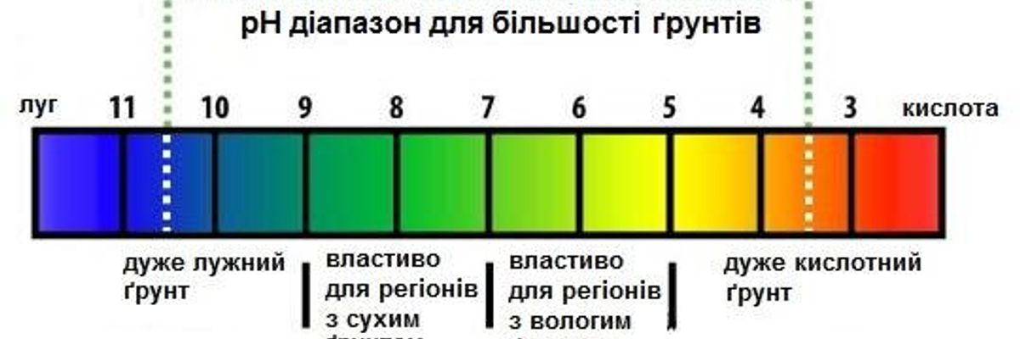
Ґрунтовий розчин – це рідка фаза ґрунтів, яка містить ґрунтову воду, розчинені в ній солі, органічні та органо-мінеральні сполуки, гази й колоїдні золі.
Джерелами ґрунтових розчинів є: 1) атмосферні опади; 2) грунтові води; 3) зрошувальні (поливні) води.
Склад грунтових розчинів залежить від: 1) кількості та якості атмосферних опадів; 2) складу твердої фази грунту; 3) кількості та якості рослинного матеріалу надземної та підземної частин біогеоценозу; 4) життєдіяльності рослин – поглинання з розчину визначених іонів і виділення з коренів.
Реакція грунтового розчину визначається активністю вільних водневих (Н⁺) і гідроксильних (ОН) іонів і вимірюється показником рН – від'ємним логарифмом активності іонів водню.
Буферністю грунту називають його здатність протистояти різкій зміні активної реакції середовища при надходженні кислих чи лужних речовин (наприклад, при удобренні сільськогосподарських культур).

Slide 13
Кислотність ґрунтів, її форми
Виділяють актуальну (активну) і потенційну кислотність ґрунту залежно від того, при якій взаємодії вона проявляється і вимірюється.
Актуальна кислотність ґрунту зумовлена наявністю іонів водню у грунтовому розчині.
Потенційна кислотність – здатність грунту при взаємодії з розчинами солей вести себе як слабка кислота.
Залежно від характеру взаємодії ґрунту з розчинами розрізняють дві форми потенційної кислотності ґрунтів: обмінну і гідролітичну.
Обмінна кислотність виявляється при взаємодії з грунтом розчинів нейтральних солей.
Гідролітична кислотність виявляється при взаємодії грунту з розчинами гідролітично лужних солей (сильного лугу і слабкої кислоти).

Slide 14
Лужність ґрунтів та її форми
Лужна реакція грунтових розчинів і водних витяжок може бути зумовлена різними за складом сполуками:
1) карбонатами і гідрокарбонатами лужних і лужноземельних елементів, силікатами, алюмінатами, гуматами натрію, Na₂СО₃, К,СО₃, СаСО₃, MgСО₃, -COONa;
2) згідно з теорією кислот і основ, лужна реакція може бути зумовлена аніонами слабких кислот, які переходять із твердої фази грунтів у грунтові розчини й водні витяжки і можуть виявляти основні властивості.
За аналогією з кислотністю, розрізняють актуальну (активну) і потенційну лужності грунту.
Актуальна лужність зумовлена наявністю у грунтовому розчині гідролітично лужних солей, при дисоціації яких утворюється гідроксильний іон (ОН):
Потенційна лужність проявляється у грунтах, що містять натрій. При взаємодії грунту з вуглекислотою поглинутий натрій у ГПК заміщується воднем і з'являється сода, яка підлуговує розчин:

Slide 15
Самостійне вивчення
Шляхи регулювання водного режиму ґрунту.

